Slide 1

Giáo viên: Lê Thị Chinh
Email : lethichinh09sdl@gmail.com
Notes:
Tác giả bộ ppt Địa Lí KNTT- CTST (6-7),ppt Địa 8,9: Lê Chinh – Đà Nẵng Sđt lh: 0982.276.629
Zalo: 0982.276.629
Facebook cá nhân: https://www.facebook.com/ti.gon.566.
Nhóm chia sẻ tài liệu: https://www.facebook.com/groups/1448467355535530
Hãy liên hệ chính chủ sản phẩm để được hỗ trợ và đồng hành trong suốt năm học nhé!

Slide 2
CHƯƠNG 6
ĐẤT VÀ SINH VẬT
TRÊN TRÁI ĐẤT
TRONG CHƯƠNG TRÌNH NÀY, EM SẼ TÌM HIỂU VỀ:
Lớp đất trên Trái Đất
Sự sống trên hành tinh
Rừng nhiệt đới
Sự phân bố các đới thiên nhiên

Slide 3




Slide 4
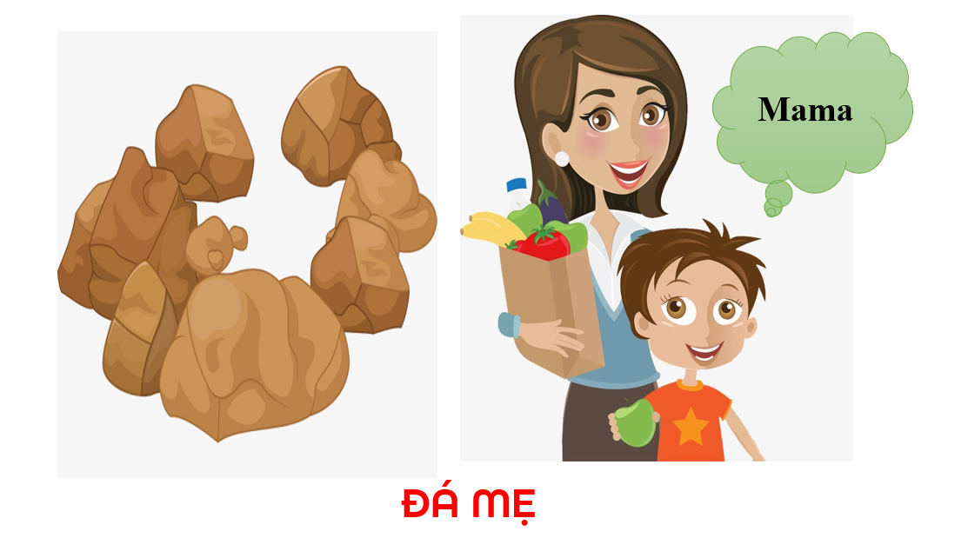
Đ
Á
M
Ẹ

Slide 5

S
I
N
H
V
Ậ
T

Slide 6

K
K
Í
H
Ậ
U

Slide 7
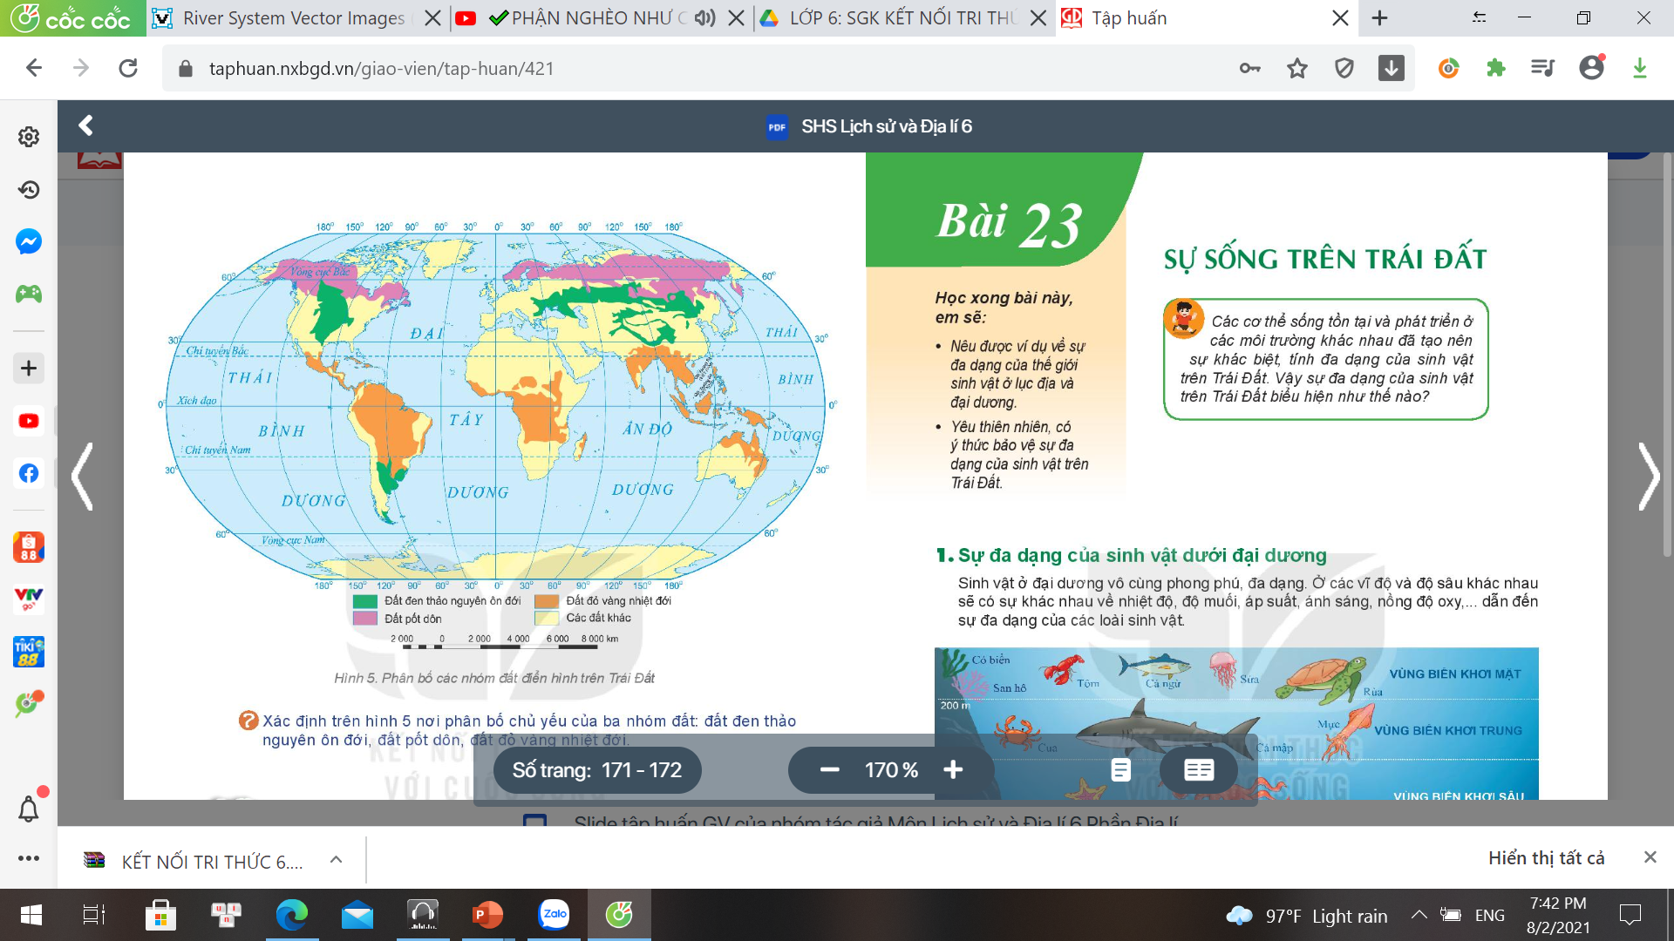
BÀI 22
LỚP ĐẤT TRÊN TRÁI ĐẤT

Slide 8
01
02
Các tầng đất
Thành phần của đất
03
04
Các nhân tố hình thành đất
Một số nhóm đất điển hình trên Trái Đất

Slide 9

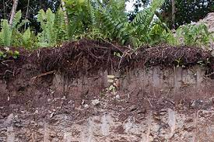
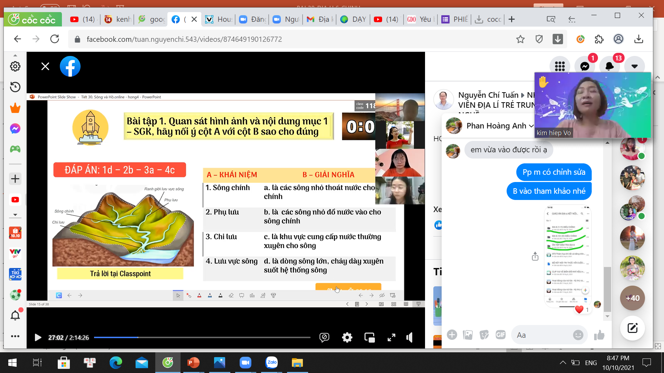
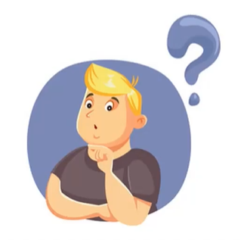



01
Các tầng đất
AI NHANH HƠN
Dựa vào thông tin SGK, hiểu biết của bản thân, em hãy cho biết:
- Đất là gì?
- Độ phì của đất? ý nghĩa của độ phì?
HĐ: Cá nhân
Thời gian ( 2 phút)
Notes:
Tác giả bộ ppt Địa Lí KNTT- CTST (6-7),ppt Địa 8,9: Lê Chinh – Đà Nẵng Sđt lh: 0982.276.629
Zalo: 0982.276.629
Facebook cá nhân: https://www.facebook.com/ti.gon.566.
Nhóm chia sẻ tài liệu: https://www.facebook.com/groups/1448467355535530
Hãy liên hệ chính chủ sản phẩm để được hỗ trợ và đồng hành trong suốt năm học nhé!

Slide 10

01
Các tầng đất
- Đất là lớp vật chất mỏng, vụn bở, bao phủ trên bề mặt các lục địa và đảo, được đặc trưng bởi độ phì.
Độ phì là khả năng của đất cung cấp nước, chất dinh dưỡng và các yếu tố cần thiết khác như nhiệt độ, không khí….cho cây sinh trưởng và phát triển
Notes:
Tác giả bộ ppt Địa Lí KNTT- CTST (6-7),ppt Địa 8,9: Lê Chinh – Đà Nẵng Sđt lh: 0982.276.629
Zalo: 0982.276.629
Facebook cá nhân: https://www.facebook.com/ti.gon.566.
Nhóm chia sẻ tài liệu: https://www.facebook.com/groups/1448467355535530
Hãy liên hệ chính chủ sản phẩm để được hỗ trợ và đồng hành trong suốt năm học nhé!

Slide 11
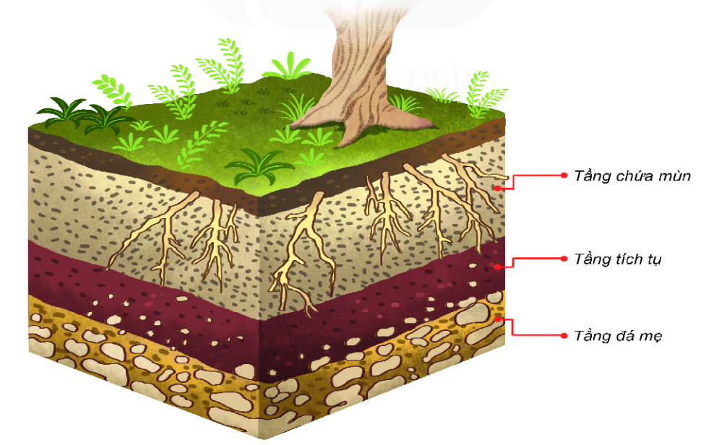


01
Các tầng đất
Tầng chứa mùn tác động trực tiếp đến sự phát triển của TV (được hình thành do vi sinh vật phân giải các chất hữu cơ tạo nên chất mùn, thường tơi xốp, chứa nhiều chất dinh dưỡng)
AI NHANH HƠN
- Dựa vào hình 1, em hãy:
+ Kể tên các tầng đất?
+ Trong các tầng đất, tầng nào trực tiếp tác động đến sự sinh trường và phát triển của thực vật?
Tầng chứa mùn
Tầng tích tụ
Tầng đá mẹ
HĐ: Cặp đôi
Thời gian:
Hình 1. Các tầng đất
Notes:
Tầng chứa mùn tác động trực tiếp đến sự phát triển của TV (được hình thành do vi sinh vật phân giải các chất hữu cơ tạo nên chất mùn, thường tơi xốp, chứa nhiều chất dinh dưỡng)

Slide 12



TỔ 1,3: Vì sao giun đất được ví như
chiếc cày nông nghiệp?
THỬ TÀI CỦA EM
HĐ: Nhóm 4
TỔ 2,4: Để tăng độ phì cho đất, chúng ta cần phải làm gì?

Slide 13
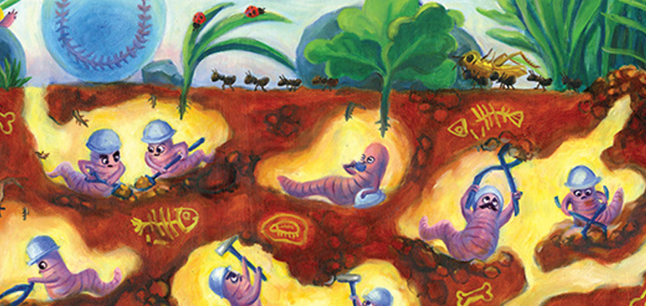
01
Các tầng đất
Vì sao giun đất được ví như “chiếc cày nông nghiệp”
Giun đất trong quá trình đào hang làm đất tơi xốp , tăng độ phì nhiêu cho đất , tiết chất nhầy làm mềm đất , phân giun có cấu trúc hạt tròn làm đất tăng độ tơi xốp và thoáng khí.)

Slide 14
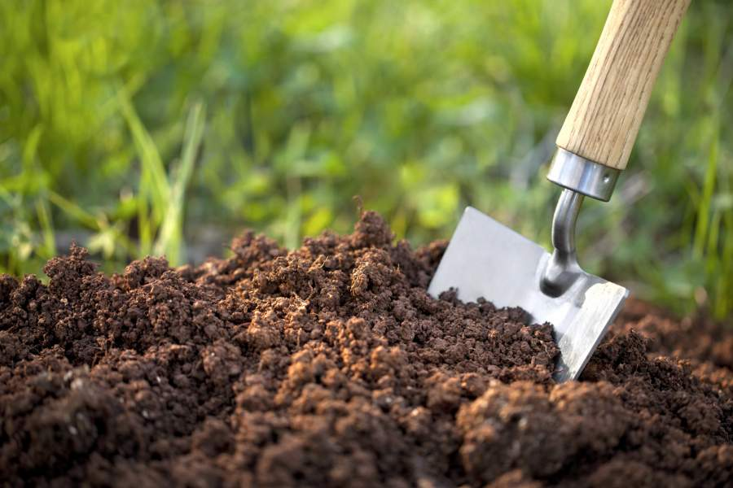
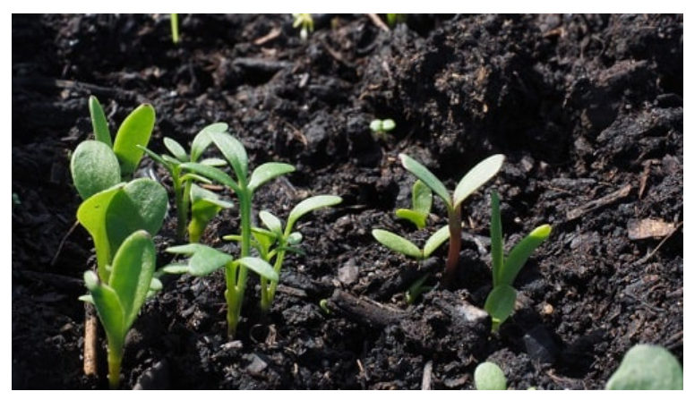
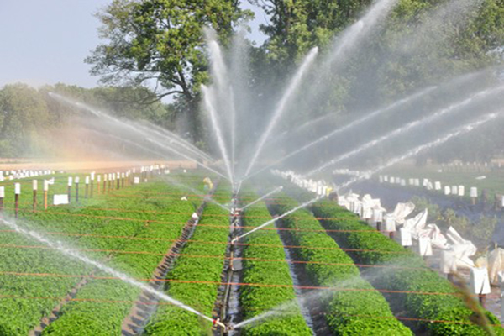
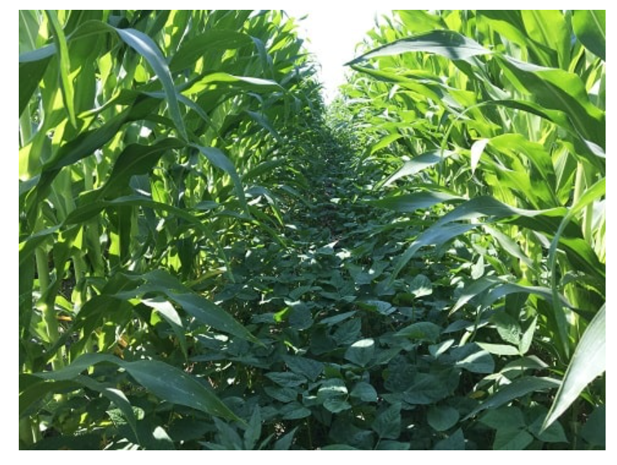
Cày xới đất
Bón phân hữu cơ
Tưới tiêu hợp lí
Trồng xen canh, luân canh để tăng độ che phủ đất, hạn chế xói mòn, rửa trôi

Slide 15
01
Các tầng đất
- Gồm 3 tầng: Tầng đá mẹ, tầng tích tụ và tầng chứa mùn.
+ Mỗi tầng có độ dày và màu sắc khác nhau.
+ Trong đó tầng chứa mùn có tác động mạnh mẽ đến sự sinh trưởng và phát triển của sinh vật

Slide 16

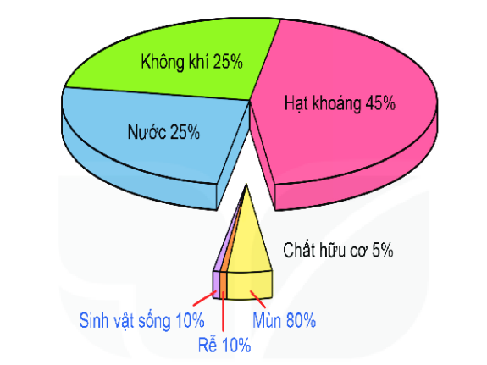
02
Thành phần của đất
THỬ TÀI QUAN SÁT
Dựa vào hình 2 và thông tin trong bài em hãy:
- Cho biết đất bao gồm những thành phần nào? Thành phần nào chiếm tỉ lệ lớn nhất?
- Tại sao chất hữu cơ chiếm tỉ lệ rất nhỏ trong đất nhưng lại có ý nghĩa quan trọng đối với cây trồng?
HĐ: Cá nhân
Thời gian ( 2 phút)
Hình 2. Tỉ lệ trung bình các thành phần trong đất

Slide 17
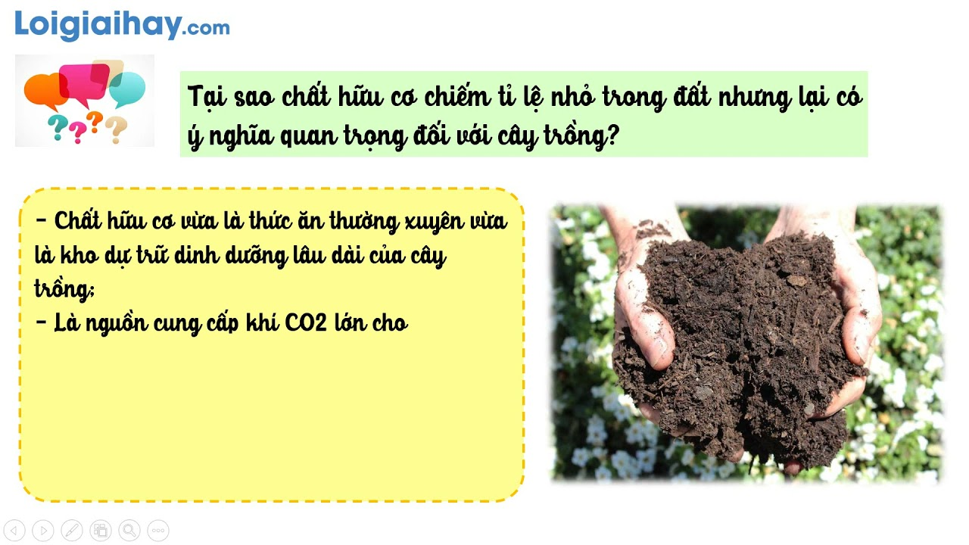
02
Thành phần của đất

Slide 18
02
Thành phần của đất
- Gồm 4 thành phần chính: Chất khoáng, chất hữu cơ, nước và không khí.
- Trong đó, chất hữu cơ chiếm tỉ lệ nhỏ nhưng có ý nghĩa quan trọng đối với cây trồng.

Slide 19


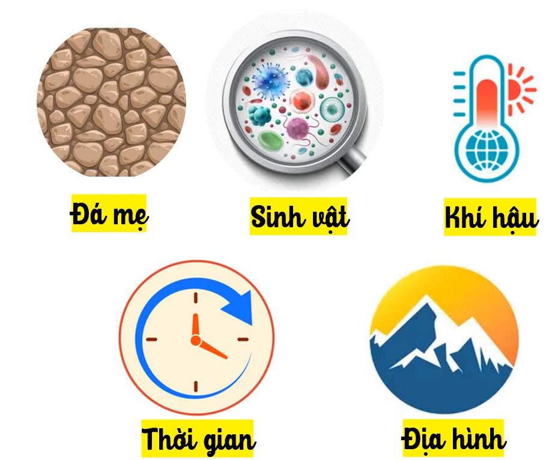
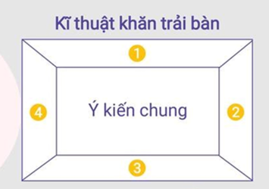

03
Các nhân tố hình thành đất
NHÓM TÀI NĂNG
*Chia nhóm: 4 HS/ nhóm
*Nhiệm vụ: Dựa vào hình ảnh và thông tin trong mục 3, em hãy trình bày nhân tố hình thành đất mà em cho là quan trọng nhất và giải thích cho sự lựa chọn đó.
*Thời gian:
+ 2 phút ghi ý kiến cá nhân
+ 2 phút thống nhất ý kiến
+ 1 phút trình bày
Kĩ thuật khăn trải bàn

Slide 20
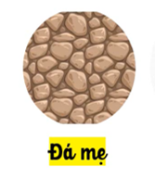
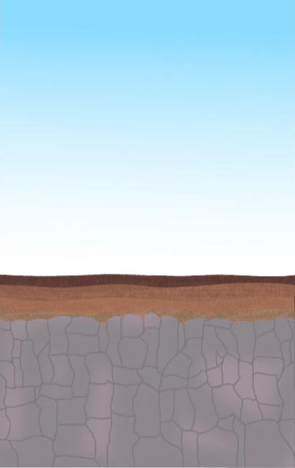
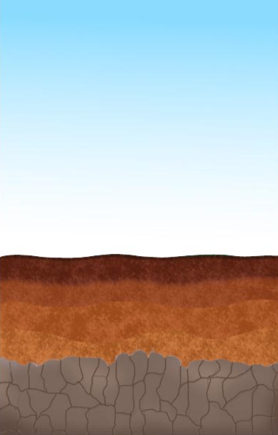
Đất màu xám, ít dinh dưỡng
Đất màu nâu đỏ, nhiều dinh dưỡng
Hình 19.1. Đá mẹ là granit
Hình 19.2. Đá mẹ là badan
Là nguồn gốc sinh ra thành phần khoáng trong đất
Notes:
Đất hình thành trên các loại đá mẹ khác nhau sẽ có tính chất, màu sắc khác nhau

Slide 21

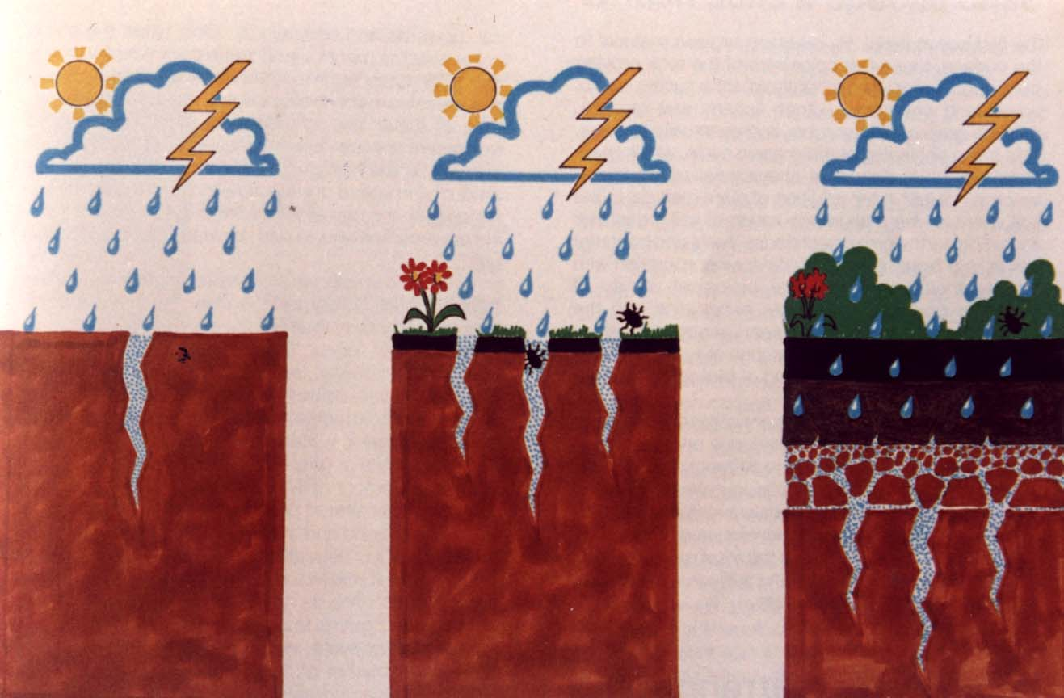
Tham gia quá trình phân giải chất khoáng, chất hữu cơ
Hình 19.3. Tác động của khí hậu trong việc hình thành đất
Notes:
Lượng mưa quyết định mức độ rửa trôi, nhiệt độ thúc đẩy quá trình hòa tan, tích tụ chất hữu cơ

Slide 22

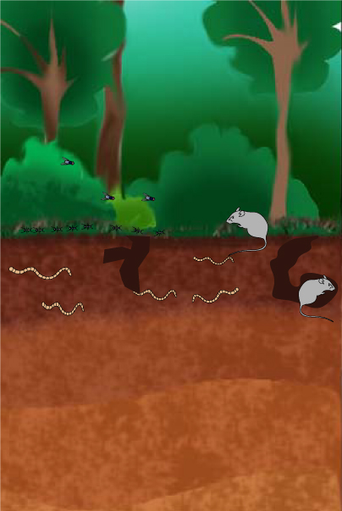
Các nhân tố hình thành đất
Là nguồn gốc sinh ra thành phần hữu cơ
Hình 19.4. Sinh vật trong đất

Slide 23


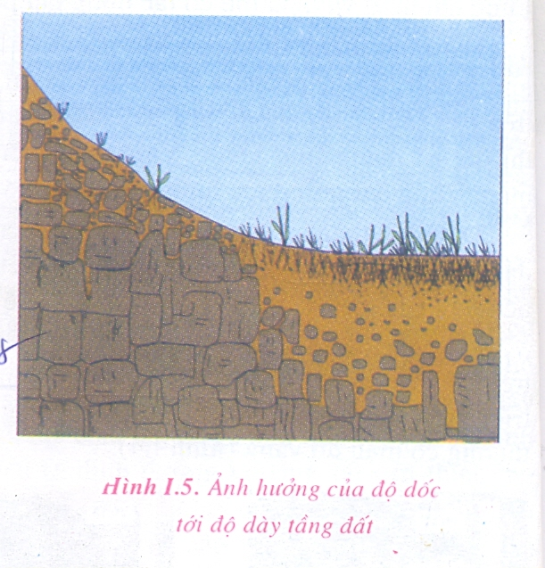
Ảnh hưởng đến độ dày của tầng đất và độ phì của đất
đất
Hình 19.5. Các nhân tố hình thành đất
Notes:
Nơi có địa hình cao, đất thường bị rửa trôi, bào mòn. Đồng bằng tầng đất thường dày, giàu chất dinh dưỡng.

Slide 24

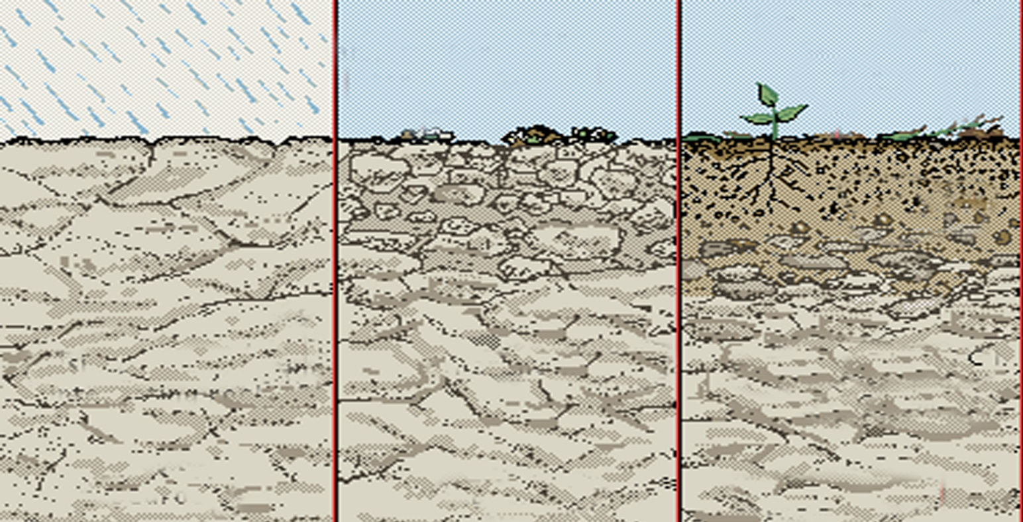
-Thời gian hình thành đất lâu hơn sẽ có tầng
đất dày hơn
1 năm
2 năm
3 năm
Hình 19.6. Các nhân tố hình thành đất

Slide 25
Nguồn gốc sinh ra thành phần
khoáng trong đất
QUÁ
TRÌNH
HÌNH
THÀNH
ĐẤT
Ảnh hưởng trực tiếp và gián tiếp
đến quá trình hình thành đất
NHÂN
TỐ
Nguồn gốc sinh ra thành phần
hữu cơ trong đất
Ảnh hưởng đến độ dày
của tầng đất
Tuổi đất, tính chất, đặc điểm

Slide 26
Dựa vào hình ảnh và thông tin trong mục 2, em hãy trình bày nhân tố hình thành đất mà em cho là quan trọng nhất và giải thích cho sự lựa chọn đó.
Nhân tố hình thành đất quan trọng nhất là đá mẹ.
- Vì tất cả các loại đất đều được hình thành từ những sản phẩm phong hóa đá mẹ. Đá mẹ cung cấp các khoáng vật cho đất, tạo nên các tính chất vật lí, hóa học của đất.

Slide 27


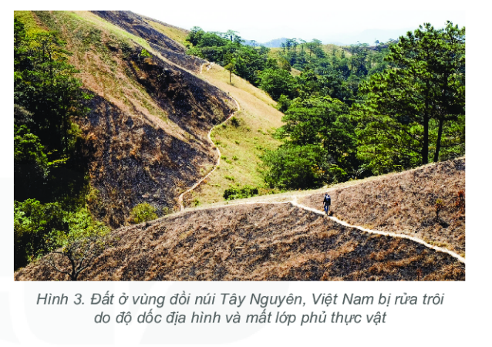
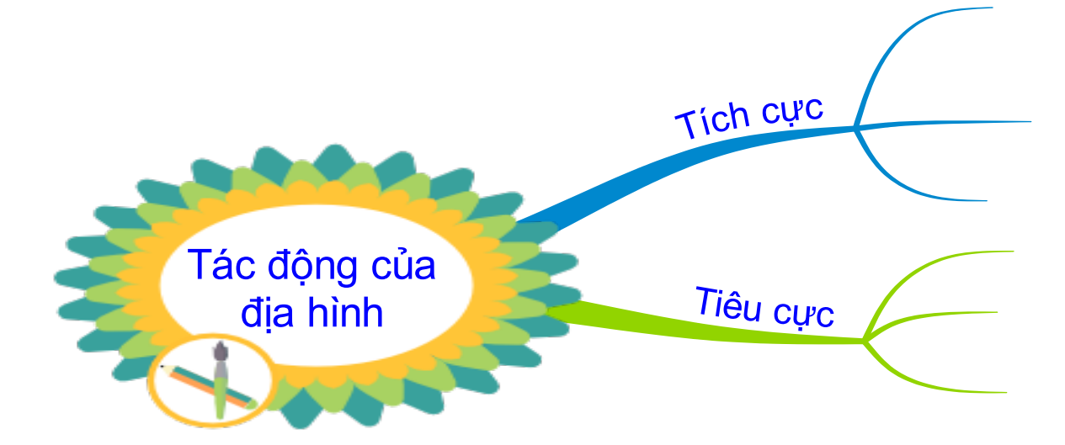
AI NHANH HƠN
Dựa vào hình 3 và thông tin trong bài, em hãy cho biết những ảnh hưởng của con người đến đất theo hướng tiêu cực hoặc tích cực.
Notes:
Con người không phải là nhân tố hình thành đất nhưng con người có ảnh hưởng rất lớn đến việc làm biến đổi tính chất của đất (làm đất xấu đi hay tốt hơn)

Slide 28
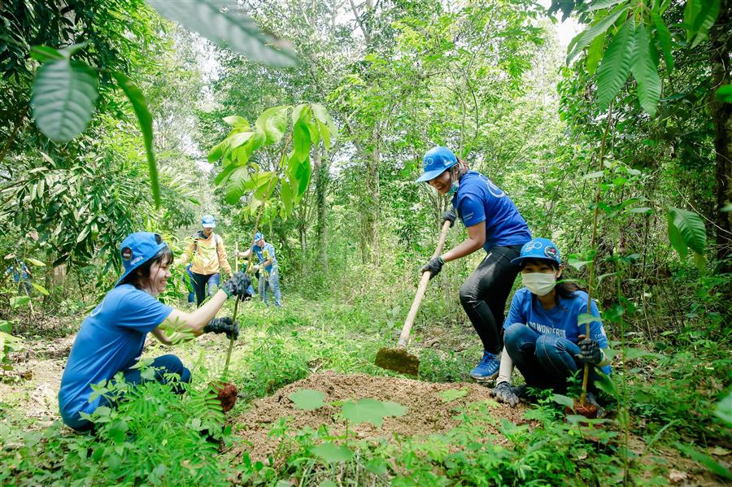
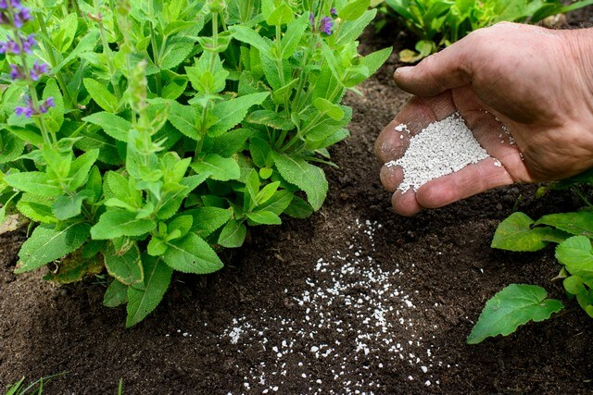
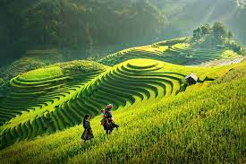
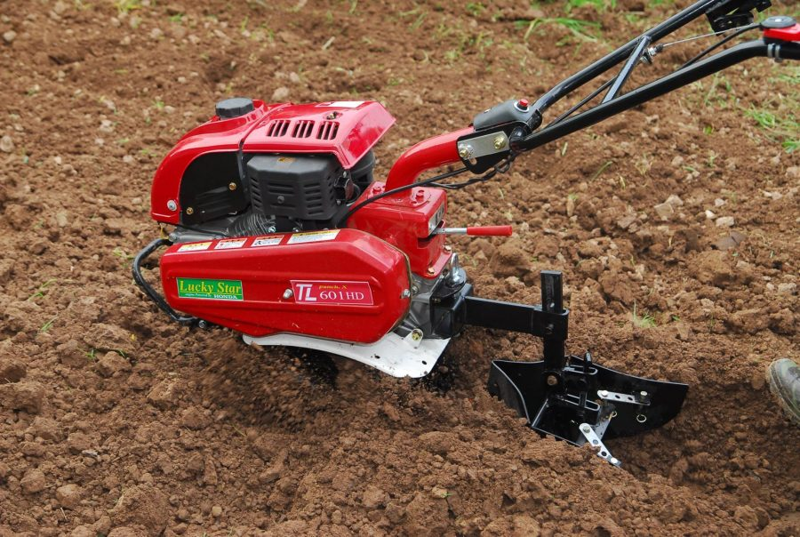
*Tích cực:
Trồng cây, gây rừng phủ xanh đất trống, đồi trọc
Khai thác, chăm bón, cày xới cho đất tơi xốp
Áp dụng các biện pháp bảo vệ môi trường đất, kiểm soát hoạt động khai thác đất đai sao cho hiệu quả.

Slide 29

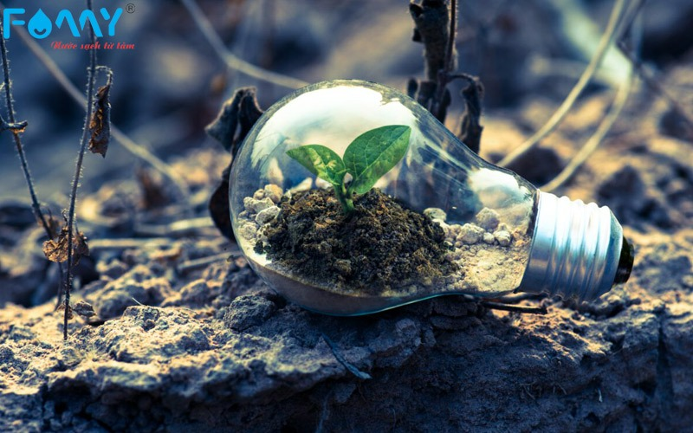
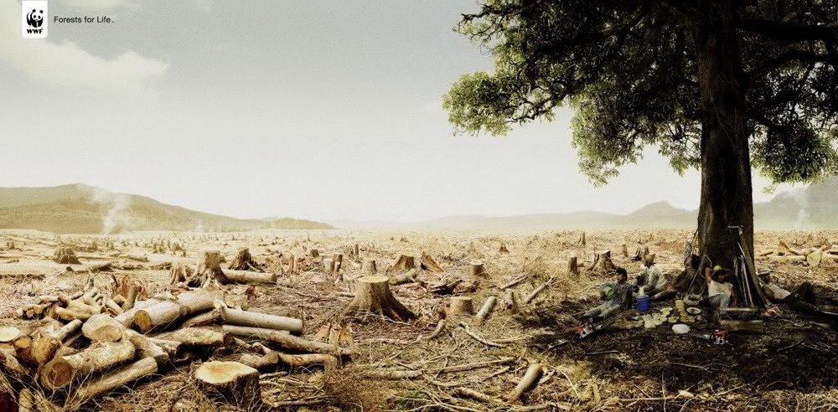
*Tiêu cực:
Dân số ngày càng tăng nhanh, diện tích đất ngày càng thu hẹp
Lạm dụng nguồn tài nguyên đất và tác động xấu đến đất như sử dụng phân bón hóa học, thuốc bảo vệ thực vật gây ra tình trạng ô nhiễm môi trường đất.
Nhiều nơi khai thác rừng tràn lan khiến đất đai đồi núi xói mòn, thoái hóa.

Slide 30
03
Các nhân tố hình thành đất
- Đá mẹ, khí hậu, sinh vậy là các nhân tố quan trọng nhất trong quá trình hình thành đất.
- Ngoài ra, sự hình thành đất còn chịu ảnh hưởng của một số nhân tố: Địa hình,thời gian và con người.

Slide 31

04
Một số nhóm đất điển hình trên Trái Đất
Dựa vào đâu mà
người ta phân thành
các nhóm đất
khác nhau?
Hình 5. Phân bố các nhóm đất điển hình trên Trái Đất
Notes:
Dựa vào quá trình, nhân tố hình thành, tính chất của đất mà người ta phân thành các nhóm đất khác nhau

Slide 32
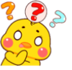

04
Một số nhóm đất điển hình trên Trái Đất
AI NHANH HƠN
Dựa vào hình 5, em hãy :
- Kể tên các nhóm đất điển hình trên Trái Đất.
- Xác định nơi phân bố chủ yếu 3 nhóm đất: đất đen thảo nguyên ôn đới, đất pốt dôn, đất đỏ vàng nhiệt đới.
Nêu đặc điểm chính của đất đỏ vàng và đất đen thảo nguyên ôn đới
HĐ: Cá nhân
Thời gian

Slide 33
04
Một số nhóm đất điển hình trên Trái Đất
Đất đen thảo nguyên ôn đới
Đất pốt dôn
Đất đỏ vàng nhiệt đới
Hình 5. Phân bố các nhóm đất điển hình trên Trái Đất
Notes:
Đất đen thảo nguyên: Trung Á, trung tâm bắc Mĩ, Nam Mĩ. Đất pốt dôn: Đông bắc Hoa Kì, Trung tâm Canada, Bắc âu, đồng bằng xibia

Slide 34
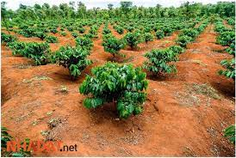
04
Một số nhóm đất điển hình trên Trái Đất
Đất đỏ vàng nhiệt đới: phần lớn Nam Mỹ, Trung Phi, Đông Nam Á, Nam Á và Đông Bắc Ô-xtrây-li-a.
Đất đỏ vàng nhiệt đới
Hình 5. Phân bố các nhóm đất điển hình trên Trái Đất
Đất có màu đỏ vàng, tầng đất tương đối dày, tương đối chua và ít dinh dưỡng

Slide 35
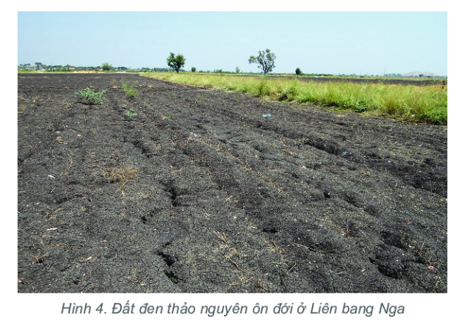
04
Một số nhóm đất điển hình trên Trái Đất
Đất đen thảo nguyên ôn đới: nội địa Bắc Mỹ, Đông Nam Nam Mỹ, châu Á và châu Âu (từ khoảng vĩ tuyến 30ºB - 60ºB).
Hình 4. Đất đen thảo nguyên ôn đới ở Liên Bang Nga
Hình 5. Phân bố các nhóm đất điển hình trên Trái Đất
Đất giàu mùn, có màu đỏ đen đặc trưng và là loại đất tốt nhất thế giới.

Slide 36
04
Một số nhóm đất điển hình trên Trái Đất
- Dựa vào quá trình hình thành, tính chất phân thành các nhóm đất khác nhau:
+ Đất đen thảo nguyên ôn đới
+ Đất pốt dôn
+ Đất đỏ vàng nhiệt đới

Slide 37
04
Một số nhóm đất điển hình trên Trái Đất
Một số nhóm đất điển hình trên Trái Đất
Dựa vào hình 5 và hiểu biết của mình, em hãy cho biết nước ta có những nhóm đất chính nào? Giá trị kinh tế của các nhóm đất này?
Hình 5. Phân bố các nhóm đất điển hình trên Trái Đất

Slide 38
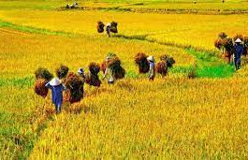

Slide 39




Câu nào đúng với vai trò của đá mẹ?
A. Chiếm phần lớn trọng lượng của đất.
B. Là nguồn gốc sinh ra thành phần hữu
cơ trog đất.
C. Là nguồn gốc sinh ra thành phần khoáng
trong đất.

Slide 40
Câu nào đúng với đặc điểm đất pốt dôn?
A. Có màu đen
B. Chua, nghèo mùn, ít dinh dưỡng
C. Có màu đỏ vàng

Slide 41
Trong các ý sau, ý nào là biện pháp để tăng độ phì của đất?
A. Xới đất
B. Du canh du cư
C. Đốt rừng làm nương rẫy

Slide 42
Các tầng đất từ trên xuống gồm?
A. Tầng hữu cơ, tầng tích tụ, tầng mặt đất, tầng đá mẹ
B. Tầng hữu cơ, tầng đất mặt,tầng tích tụ, tầng đá mẹ
C. Tầng đá mẹ, tầng tích tụ, tầng đất mặt, tầng hữu cơ

Slide 43
Nhân tố tác động chủ yếu đến quá trình hình thành độ phì của đất là?
A. Đá mẹ
B. Địa hình
C. Sinh vật

Slide 44
Đất đỏ vàng nhiệt đới phân bố chủ yếu ở?
A. Lục địa Phi, Á-Âu.
B. Lục địa Phi, Nam Mĩ.
C. Lục địa Á-Âu, Nam Mĩ

Slide 45
Tỉ lệ các thành phần trong đất, thành phần nào có tỉ lệ lớn nhất:
A. Chất hữu cơ
B. Không khí
C. Chất vô cơ

Slide 46
Trong các thành phần của đất, thành phần nào quan trọng nhất?
A. Không khí
B. Chất vô cơ
C. Chất hữu cơ

Slide 47
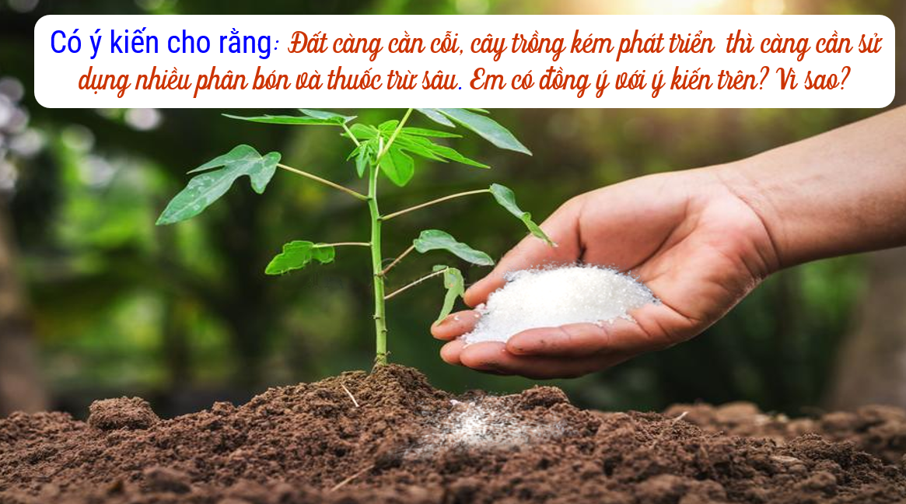

Slide 48


Slide 49

DẶN DÒ
1.Xem lại bài đã học
2.Hoàn thành bài tập SGK (BT 1)
3. Chuẩn bị bài 23: Sự sống trên Trái Đất

Slide 50

Người soạn : Lê Thị Chinh
Năm sinh : 1990
Đơn vị công tác : Trường THCS LÝ TỰ TRỌNG
SĐT : 0982276629
Mail : lethichinh09sdl@gmail.com
TÀI LIỆU TỰ MÌNH BIÊN SOẠN CÓ ĐỦ BỘ POWERPOINT 6789
THẦY CÔ CẦN IB NHẬN BÀI THAM KHẢO NHÉ! CẢM ƠN!
Tác giả bộ ppt Địa Lí KNTT- CTST (6-7),ppt Địa 8,9: Lê Chinh – Đà Nẵng Sđt lh: 0982.276.629
Zalo: 0982.276.629
Facebook cá nhân: https://www.facebook.com/ti.gon.566.
Nhóm chia sẻ tài liệu: https://www.facebook.com/groups/1448467355535530
Hãy liên hệ chính chủ sản phẩm để được hỗ trợ và đồng hành trong suốt năm học nhé!

Slide 51


